Slide 1
▶ YouTube トレンド ランキング
2026年08月07日 · 急上昇 TOP 10 発表

Slide 2

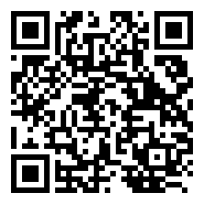
#10
【ぽこあポケモン！DLC】遂にッ！！来たッ！！あそぼおおおおおおお！！！ 【にじさんじ/鈴原るる】
📺 鈴原るる【にじさんじ所属】
👁 114,343 👍 2,630 💬 11
⏱ 7:40:26 · 📅 公開-3時間前
https://www.youtube.com/watch?v=iPy6dHQp_u8
💡 公開-3時間で急上昇入り！ 10万再生突破の話題作 いいね率2.3%と好評価

Slide 3


#9
?????????
📺 Snow Man
👁 1,034,572 👍 75,610 💬 3,304 📈+30.9%
⏱ 1:00 · 📅 公開35時間前
https://www.youtube.com/watch?v=I-TX9GZpDeY
💡 公開1日で急上昇 100万再生超の大ヒット 前日比+30.9%で着実に成長

Slide 4

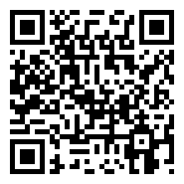
#8
⭕️⭕️しただけで逮捕されました。【マインクラフト】
📺 カラフルピーチ
👁 453,456 👍 21,110 💬 1,112
⏱ 35:43 · 📅 公開14時間前
https://www.youtube.com/watch?v=YqOrwrMirh8
💡 公開14時間で急上昇入り！ 10万再生突破の話題作 いいね率4.7%と好評価

Slide 5

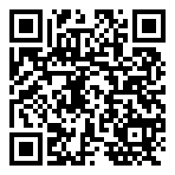
#7
【MV】FRUITS ZIPPER『1,2,3,FOOOOUR』
📺 KAWAII LAB.
👁 151,290 👍 11,614 💬 1,949
⏱ 3:27 · 📅 公開8時間前
https://www.youtube.com/watch?v=6_nWHrfAyFA
💡 公開8時間で急上昇入り！ 10万再生突破の話題作 いいね率7.7%と視聴者の支持が非常に高い

Slide 6

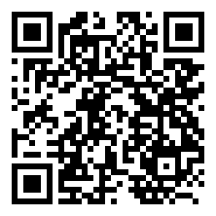
#6
話題の完全新作ホラーゲーム『 超高速青鬼2 ブルーベリー臨海学校 』
📺 キヨ。
👁 1,588,653 👍 37,723 💬 3,083 📈+81.6%
⏱ 3:43:55 · 📅 公開34時間前
https://www.youtube.com/watch?v=Hu5bhR6eyBo
💡 公開1日で急上昇 100万再生超の大ヒット 前日比+81.6%と急拡散中

Slide 7

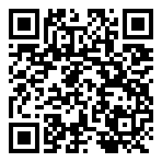
#5
劇場シリーズ【第一部】メイドインアビス 目覚める神秘｜本予告
📺 KADOKAWAanime
👁 25,696 👍 5,243 💬 439
⏱ 1:03 · 📅 公開-5時間前
https://www.youtube.com/watch?v=Sy7cLG6XHRY
💡 公開-5時間で急上昇入り！ 急上昇中の新興コンテンツ いいね率20.4%と視聴者の支持が非常に高い

Slide 8


#4
【Ado】モンストロ
📺 Ado
👁 537,633 👍 92,660 💬 4,171
⏱ 3:14 · 📅 公開4時間前
https://www.youtube.com/watch?v=4IKHox-DKrM
💡 公開4時間で急上昇入り！ 50万再生の注目コンテンツ いいね率17.2%と視聴者の支持が非常に高い

Slide 9


#3
モンストニュース[8/6]新たに「彩・獣神祭」が開催！「未開の幻洞」や「コースを選んで最大200連！アゲインガチャ」など、モンストの最新情報をお届けします！【モンスト公式】
📺 モンスト（モンスターストライク）公式
👁 471,413 👍 5,812 💬 433
⏱ 47:45 · 📅 公開12時間前
https://www.youtube.com/watch?v=RJT_8aEB6lo
💡 公開12時間で急上昇入り！ 10万再生突破の話題作

Slide 10


#2
映画『八つ墓村』本予告【9月18日(金)全国公開】
📺 松竹チャンネル/SHOCHIKUch
👁 18,949 👍 339 💬 50
⏱ 1:01 · 📅 公開-2時間前
https://www.youtube.com/watch?v=4WiUjd_MlSA
💡 公開-2時間で急上昇入り！ 急上昇中の新興コンテンツ

Slide 11

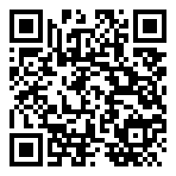
🏆 NO. 1 🏆
Mrs. GREEN APPLE – クスシキ | MUSIC AWARDS JAPAN 2026
👁 331,768 👍 28,774 💬 1,091 ⏱ 3:19 📅 公開10時間前
💡 公開10時間で急上昇入り！ 10万再生突破の話題作 いいね率8.7%と視聴者の支持が非常に高い
https://www.youtube.com/watch?v=lsHy8vRpnAM

Slide 12









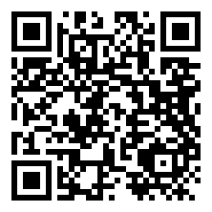
🎬 エンタメ 人気動画 TOP 5
#1
🔴LIVE: 24 HOURS+ Bluey Episodes in HD! ✨ 💙…
📺 Bluey - Official Channel 👁 25,660,947 👍 63,847 ⏱ 不明 📅 2026-04-02
https://www.youtube.com/watch?v=RHUauMcYlX0
#2
[🔴LIVE] 깔깔티비 💫1박2일💫 화질UP 🔥24시간 무한 스트리밍🔥 ㅣ…
📺 KBS Entertain: 깔깔티비 👁 19,392,816 👍 11,105 ⏱ 不明 📅 2025-04-07
https://www.youtube.com/watch?v=P8QordVAUyU
#3
いや勝つんかいw #おもしろ #エンタメ #ネタ #バズれ #shorts
📺 やっさん2 👁 19,164,501 👍 157,864 ⏱ 0:10 📅 2025-08-09
https://www.youtube.com/watch?v=fBQOV3jiST0
#4
無反応挑戦 w#おもしろ＃おもしろ動画＃エンタメ#お笑い#バラエティ#テレビ#バズれ…
📺 ネタ秒 👁 14,609,965 👍 41,686 ⏱ 0:17 📅 2025-09-26
https://www.youtube.com/watch?v=9nXbYZL8V9E
#5
クビの真相は？【GOKKO】【ごっこ倶楽部】【企業研究】【エンタメ業界】【IT業界】…
📺 ごっこ倶楽部のウラ垢 - STUDIO GOKKO - 👁 12,784,629 👍 170,407 ⏱ 1:28 📅 2025-04-14
https://www.youtube.com/watch?v=i5TSvrhVH94

Slide 13








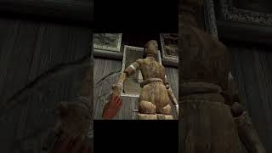

🎮 ゲーム 人気動画 TOP 5
#1
見たことの無い落ち方をする配信者#葉 #ゲーム実況 #切り抜き #onlyup
📺 葉ちゅべ 👁 22,098,740 👍 394,231 ⏱ 0:38 📅 2023-07-07
https://www.youtube.com/watch?v=0cjKg-Z3xak
#2
感動のダブルスイカ‼️ #スイカゲーム #ゲーム実況 #サワヤンゲームズ
📺 にこみチャンネル 👁 20,460,986 👍 362,226 ⏱ 0:59 📅 2023-12-22
https://www.youtube.com/watch?v=mhCy0IgobIw
#3
全部ひっかかる人【しょぼんのアクション3D】 #ゲーム実況
📺 タン 👁 19,822,935 👍 389,565 ⏱ 1:00 📅 2023-09-28
https://www.youtube.com/watch?v=XGbduoPa_-0
#4
ロシア人を質問責めしたら反応がカワイイwwwww【Liar’s Bar/ライアーズバ…
📺 ゼロ / ZERO 👁 18,655,053 👍 546,388 ⏱ 0:44 📅 2024-12-11
https://www.youtube.com/watch?v=k3pCB0OwN10
#5
ホラーゲームを全力で楽しむ男
📺 キシタク店長-DVR- 👁 17,452,193 👍 543,225 ⏱ 1:00 📅 2022-10-19
https://www.youtube.com/watch?v=ytBtKVEAmGQ

Slide 14










✨ アニメ 人気動画 TOP 5
#1
YOASOBI「勇者」 Official Music Video／TVアニメ『葬送の…
📺 YOASOBI 👁 220,716,599 👍 1,224,333 ⏱ 3:24 📅 2023-09-29
https://www.youtube.com/watch?v=OIBODIPC_8Y
#2
TVアニメ『呪術廻戦』第2期「懐玉・玉折」ノンクレジットOPムービー／OPテーマ：キ…
📺 TOHO animation チャンネル 👁 148,191,350 👍 0 ⏱ 1:31 📅 2023-07-07
https://www.youtube.com/watch?v=gcgKUcJKxIs
#3
Mrs. GREEN APPLE「ライラック」MV - TVアニメ『忘却バッテリー』…
📺 Mrs. GREEN APPLE 👁 56,351,049 👍 183,118 ⏱ 4:53 📅 2024-07-04
https://www.youtube.com/watch?v=-NFhRWhkp7I
#4
アイナ・ジ・エンド / 革命道中 - On The Way × TVアニメ『ダンダダ…
📺 アイナ・ジ・エンド Official 👁 48,751,312 👍 197,424 ⏱ 3:22 📅 2025-08-20
https://www.youtube.com/watch?v=ScWlFcYn_FI
#5
ライオン
📺 May'n - Topic 👁 42,173,266 👍 143,178 ⏱ 5:04 📅 2020-10-01
https://www.youtube.com/watch?v=fGGTf044UPI

Slide 15

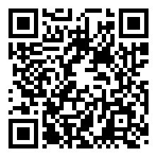





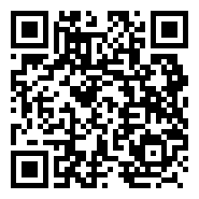


🍿 映画 人気動画 TOP 5
#1
ってるワイフ#film #映画レビュー #映画紹介 #映画 #映画解説 #ドラマ #…
📺 slin映画館 👁 7,383,687 👍 106,482 ⏱ 2:59 📅 2025-06-30
https://www.youtube.com/watch?v=myP46pO9xsU
#2
歌舞伎町タワーの日本一高い映画館「109シネマズプレミアム新宿」を正直レビュー！
📺 正直レビュー 🍰🍛 👁 6,841,471 👍 119,724 ⏱ 1:00 📅 2025-03-15
https://www.youtube.com/watch?v=2a1YM7MCXng
#3
シンクロ率100％だった映画『Michael』の裏側
📺 フィルムチェーン 👁 6,608,333 👍 101,956 ⏱ 0:56 📅 2026-05-18
https://www.youtube.com/watch?v=lyZZdUUM_GM
#4
トイストーリー5面白くなかった。1と2が最高すぎたから見ない方がよかったと後悔してま…
📺 かえぽん 👁 4,231,480 👍 22,638 ⏱ 0:12 📅 2026-07-09
https://www.youtube.com/watch?v=mEAhcCWMAa4
#5
市川團十郎が語る映画「国宝」の率直な感想と歌舞伎への想い
📺 KABUKU. / 市川團十郎。 👁 3,726,324 👍 46,796 ⏱ 17:48 📅 2025-07-12
https://www.youtube.com/watch?v=OhHzzl4Z6qU

